Slide 1
Giới thiệu ngôn ngữ SQL – phần 3
Posts and Telecommunications Institute of Technology-PTIT
Notes:
Phd, MS, Under

Slide 2
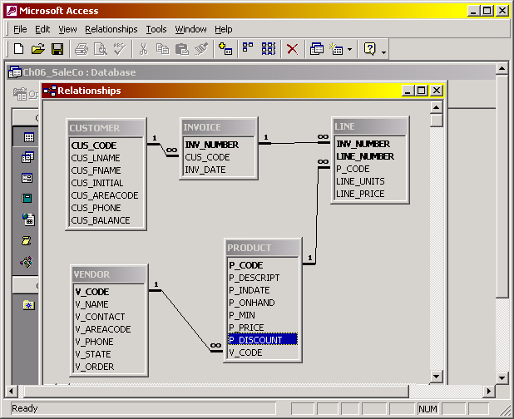
Ví dụ về CSDL

Slide 3
Truy vấn nâng cao SELECT
Một ưu điểm quan trọng của SQL là khả năng tạo các câu truy vấn phức tạp ở dạng tự do.
Các phép toán logic đề cập trong bài trước có thể được áp dụng trong các câu truy vấn này.
Ngoài ra, SQL cung cấp các hàm quan trọng như đếm, tìm lớn nhất, nhỏ nhất, tính trung bình, v.v.
Hơn nữa, SQL cho phép giới hạn câu truy vấn vào các bản ghi không trùng nhau, hoặc nhóm các bản ghi giống nhau vào một.
Các đặc tính này sẽ được tìm hiểu sâu hơn trong các phần tiếp theo.

Slide 4
Sắp xếp danh sách
Vế câu ORDER BY rất hữu dụng trong việc sắp xếp danh sách theo yêu cầu nào đó
Cú pháp:
Nếu cột được sắp xếp bao gồm giá trị rỗng thì các giá trị này được cho lên đầu hoặc xuống cuối tùy thuộc vào các hệ CSDL quan hệ cụ thể.
Vế câu ORDER BY luôn nằm cuối cùng trong tập lệnh SELECT.
Ta có thể chọn cụ thể kiểu sắp xếp (tăng dần hoặc giảm dần). Nếu không chọn, mặc định của hệ thống sẽ là tăng dần.
SELECT columnlist
FROM tablelist
[ WHERE conditionlist ]
[ORDER BY columnlist [ASC | DESC] ] ;

Slide 5
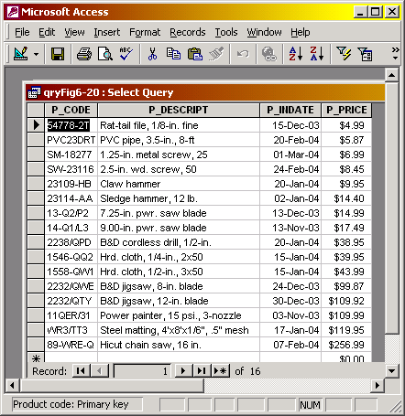
Sắp xếp danh sách (cont.)
Câu truy vấn sau liệt kê các bản ghi của bảng PRODUCT được sắp xếp theo thứ tự tăng dần của P_PRICE:
SELECT
P_CODE, P_DESCRIPT,
P_INDATE, P_PRICE
FROM PRODUCT
ORDER BY P_PRICE;

Slide 6
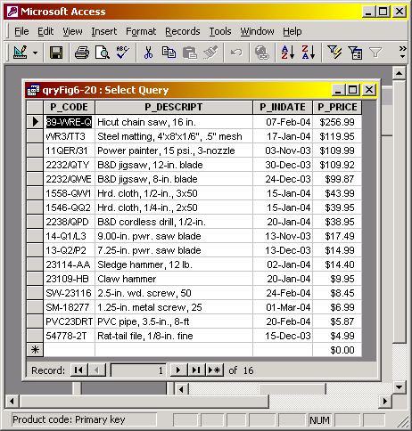
Sắp xếp danh sách (cont.)
Câu truy vấn sau liệt kê các bản ghi của bảng PRODUCT được sắp xếp theo thứ tự giảm dần của P_PRICE :
SELECT
P_CODE, P_DESCRIPT,
P_INDATE, P_PRICE
FROM PRODUCT
ORDER BY P_PRICE DESC;

Slide 7
Sắp xếp theo các cấp
Sắp xếp danh sách là yêu cầu thường gặp. Ví dụ, ta cần tạo một thư mục số điện thoại của nhân viên. Yêu cầu có thể là sắp xếp danh sách theo từng cấp như sau:
  Sắp xếp theo họ.
  Trong thứ tự sắp xếp đó, sắp xếp theo tên riêng.
  Trong thứ tự sắp xếp ở bước 2, sắp xếp theo tên đệm.
Chuỗi sắp xếp nhiều cấp có thể được tạo ra bởi danh mục các thuộc tính khác nhau, phân tách bởi dấu phẩy sử dụng vế câu ORDER BY.
Cách thức cụ thể sẽ được minh họa trong các phần tiếp theo.

Slide 8
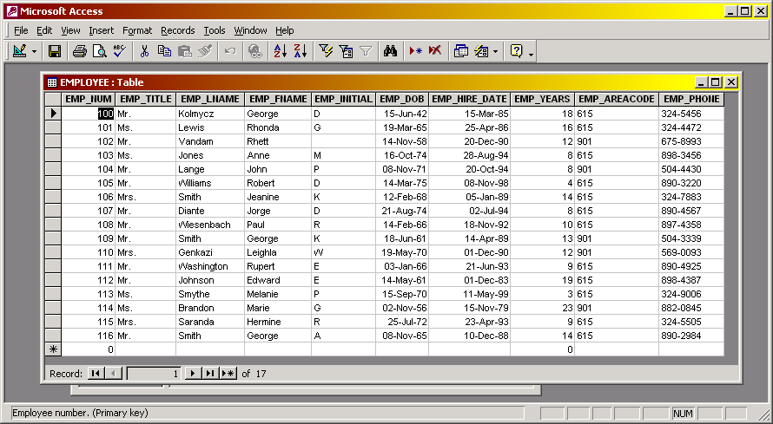
Sắp xếp theo các cấp (cont.)
Bảng Employee

Slide 9
Sắp xếp theo các cấp (cont.)
Để tạo danh mục có sắp xếp từ bảng EMPLOYEE, ta dùng câu truy vấn SQL sau:
Kết quả câu truy vấn này được minh họa trong slide kế tiếp.
SELECT EMP_LNAME, EMP_FNAME, EMP_INITIAL, EMP_AREACODE, EMP_PHONE
FROM EMPLOYEE
ORDER BY EMP_LNAME, EMP_FNAME, EMP_INITIAL;

Slide 10
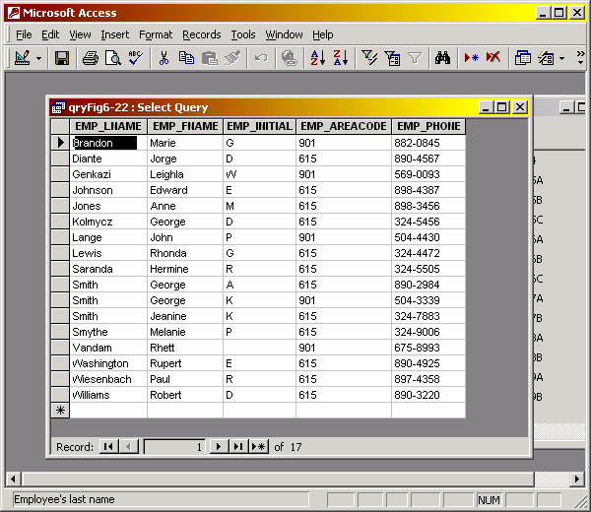
Sắp xếp theo các cấp (cont.)
Bảng Employee – Sắp xếp theo LastName, FirstName, MiddleInitial

Slide 11
Một số ứng dụng phụ của ORDER BY
Vế câu ORDER BY có thể được sử dụng kết hợp với các lệnh SQL khác.
Ví dụ, chú ý việc sử dụng các điều kiện ràng buộc trên ngày và giá trong chuỗi truy vấn sau:
Kết quả nằm ở slide kế tiếp:
SELECT P_DESCRIPT, V_CODE, P_INDATE, P_PRICE
FROM PRODUCT
WHERE P_INDATE < ’21-Jan-2004’ AND P_PRICE <= 50.00
ORDER BY V_CODE, P_PRICE DESC;

Slide 12
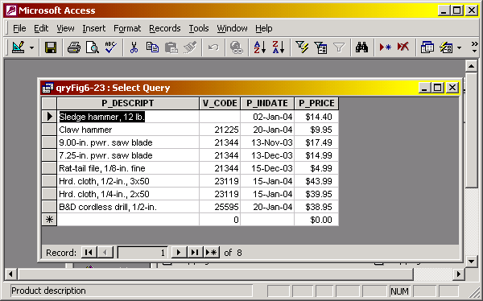
Một số ứng dụng phụ của ORDER BY (cont.)

Slide 13
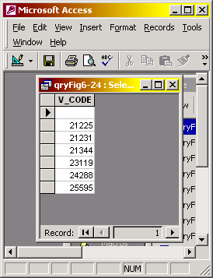
Liệt kê các giá trị duy nhất
Có bao nhiêu nhà cung cấp có tên trong bảng PRODUCT? Câu lệnh liệt kê đơn giản dùng SELECT không hữu hiệu cho câu truy vấn này, đặc biệt nếu trong bảng có hàng nghìn bộ dữ liệu.
Vế câu lệnh DISTINCT của SQL cho phép tạo danh mục các giá trị duy nhất từ một danh sách đã cho.
Ví dụ, câu lệnh sau:
sẽ liệt kê các mã V_CODE khác nhau
có trong bảng PRODUCT.
Trong Oracle, V_CODE có giá trị rỗng sẽ nằm ở cuối, con trong Access thì sẽ nằm ở đầu. Ta cũng có thể dùng vế ORDER BY để sắp xếp.
SELECT DISTINCT V_CODE
FROM PRODUCT;

Slide 14
Gom nhóm các kết quả truy vấn
Tần suất phân bổ các giá trị trả về sẽ được tự động tạo ra bởi vế câu lệnh GROUP BY bên trong câu lệnh SELECT.
Cú pháp là:
Vế câu lệnh GROUP BY thường được sử dụng trong các cột thuộc tính có các hàm thống kê (MAX, MIN, AVG, SUM, COUNT) trong câu lệnh SELECT.
Ví dụ, tìm giá bán nhỏ nhất cho mỗi mã hàng. Câu lệnh được thực hiên như ở slide kế tiếp
SELECT columnlist
FROM tablelist
[WHERE conditionlist ]
[GROUP BY columnlist ]
[HAVING condtionlist ]
[ORDER BY columnlist [ASC | DESC] ] ;

Slide 15
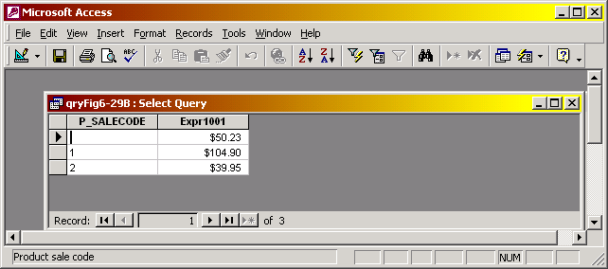
Gom nhóm các kết quả truy vấn (cont.)
Câu truy vấn:
SELECT P_SALECODE, MIN(P_PRICE)
FROM PRODUCT
GROUP BY P_SALECODE;

Slide 16
Gom nhóm các kết quả truy vấn (cont.)
Một số quy tắc cần nhớ khi sử dụng vế câu GROUP BY trong câu lệnh SELECT:
  Trong danh mục columnlist của SELECT phải có sự kết hợp giữa tên cột và các hàm thống kê.
  Trong danh mục columnlist của vế GROUP BY bao gồm các cột trong columnlist của phần SELECT mà không chứa hàm thống kế. Tùy từng trường hợp, ta có thể gom nhóm theo bất kỳ cột chứa hàm thống kê nào có trong columnlist của phần SELECT.
  Danh mục columnlist của vế GROUP BY có thể bao gồm bất kỳ cột nào trong bảng xác định bởi về FROM của câu lệnh SELECT, kể cả khi chúng không xuất hiện trong danh mục columnlist của SELECT.

Slide 17
Ví dụ 1
Cho các lược đồ quan hệ sau:
CC(MSNCC, TEN, DCCC)
MH(MSNCC, MSMH, SL)
Trong đó: MSNCC là mã số người cung cấp; TEN là tên người cung cấp; DCCC là địa chỉ người cung cấp; MSMH là mã số mặt hàng, và SL là số lượng đã cung cấp.
Hãy viết câu lệnh SQL để:
Liệt kê mã số của các nhà cung cấp cùng với tổng số lượng các hàng hàng hóa mà họ cung cấp.
Liệt kê tên của các nhà cung cấp cùng với số mặt hàng mà họ cung cấp.

Slide 18
Ví dụ 2
Cho các lược đồ quan hệ sau:
CC(MSNCC, TEN, DCCC)
MH(MSNCC, MSMH, SL)
Trong đó: MSNCC là mã số người cung cấp; TEN là tên người cung cấp; DCCC là địa chỉ người cung cấp; MSMH là mã số mặt hàng, và SL là số lượng đã cung cấp.
Hãy viết câu lệnh SQL để:
Liệt kê tên của các nhà cung cấp mà cung cấp với số lượng nhiều nhất cho từng mặt hàng.
Liệt kê tên những người cung cấp tất cả các mặt hàng.

Slide 19
Ví dụ 2
SELECT DISTINCT TEN
FROM (SELECT MSNCC, COUNT(MSMH) AS DEM
FROM MH
GROUP BY MSNCC) AS A, CC
WHERE CC.MSNCC = A.MSNCC
AND DEM = (SELECT COUNT(MSMH) AS DEM2
FROM (SELECT DISTINCT MSMH
FROM MH));

Slide 20
Vế câu HAVING của GROUP BY
Về cơ bản, HAVING hoạt động giống như vế câu WHERE trong câu lệnh SELECT. Tuy nhiên, vế câu WHERE chỉ đến các giá trị trong từng cột và từng hàng cụ thể của các bảng trong vế câu FROM, trong khi HAVING chỉ đến kết quả đầu ra của câu lệnh GROUP BY.
Ví dụ, ta cần liệt kê số sản phẩm có trong kho của từng nhà cung cấp, tuy nhiên ta chỉ cần các mặt hàng có giá trung bình dưới $10.00. Vế thứ nhất được thực hiện bởi lệnh GROUP BY, vế thứ hai được thực hiện bởi lệnh HAVING.

Slide 21
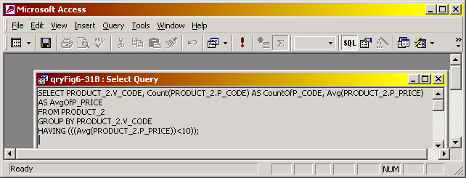
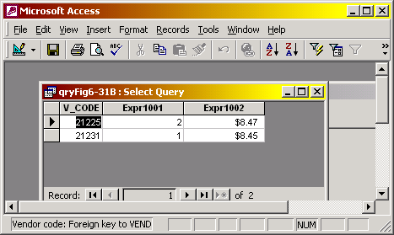
Vế câu HAVING của GROUP BY (cont.)
The query
The results

Slide 22
Ví dụ
Cho các lược đồ quan hệ sau:
Sinh_vien (MaSV, ten, tuoi)
Mon_hoc (MaM, ten)
Hoc (MaSV, MaM, diem)
Hãy viết các câu lệnh SQL để:
Liệt kê mã sinh viên và điểm trung bình của từng sinh viên đó
Liệt kê tên sinh viên cùng điểm trung bình của các sinh viên xếp loại khá (điểm trung bình >7.0)

Slide 23
Lời giải
SELECT MaSV, AVG(diem) AS DTB
FROM Hoc
GROUP BY MaSV;
SELECT ten, DTB
FROM Sinh_vien, (SELECT MaSV, AVG(diem) AS DTB
FROM Hoc
GROUP BY MaSV
HAVING DTB > 7.0) AS A
WHERE Sinh_vien.MaSV = A.MaSV;

Slide 24
Các bảng hiển thị: Tạo hiển thị
Đầu ra của một câu lệnh quan hệ (chẳng hạn, SELECT trong SQL) là các quan hệ (hay là bảng).
Ví dụ như trong CSDL đã có, giả sử ta cần tạo danh mục các sản phẩm cần nhập thêm vào cuối ngày, các sản phẩm này có số lượng tồn kho nhỏ hơn một ngưỡng cho trước.
Thay vì phải nhập cùng một câu truy vấn từ ngày này sang ngày khác, ta cần phải lưu vĩnh viễn câu lệnh đó vào CSDL.
Chức năng hiển thị quan hệ cho phép việc này. Trong SQL, phần hiển thị (view) là một bảng tạo ra từ câu truy vấn SELECT. Câu truy vấn này có thể gồm cột, các cột tính toán, cột tên riêng, hoặc các hàm thống kê từ một hoặc nhiều bảng.
Các bảng cấp dữ liệu cho phần hiển thị goi là bảng gốc (base tables).
Giao diện hiển thị được tạo ra trong SQL bằng câu lệnh CREATE VIEW.

Slide 25
Các bảng hiển thị: Tạo hiển thị (cont.)
Cú pháp của câu lệnh CREATE VIEW là:
Câu lệnh CREATE VIEW thuộc về DDL, nó bao gồm các câu lệnh con bên trong, chẳng hạn như lệnh SELECT để tạo ra các bảng hiển thị của CSDL.
Ví dụ:
Lưu ý: Câu lệnh CREATE VIEW không dùng được trực tiếp trong Access. Để tạo giao diện hiển thị trong Access, ta cần phải tạo câu truy vấn SQL rồi lưu nó lại.
CREATE VIEW viewname AS SELECT query
CREATE VIEW PRODUCT_3 AS
SELECT P_DESCRIPT, P_ONHAND, P_PRICE
FROM PRODUCT
WHERE P_PRICE > 50.00;

Slide 26
Các bảng hiển thị: Tạo hiển thị (cont.)
Một giao diện hiển thị có một vài đặc tính như sau:
  Ta có thể sử dụng tên của mục hiển thị thay cho tên của bảng trong câu truy vấn SQL.
  Giao diện hiển thị được cập nhật liên tục. Nói cách khác, giao diện được tự động tạo ra khi câu lệnh được kích hoạt.
  Giao diện hiển thị cho phép giới hạn người xem theo từng cột và hàng dữ liệu.
  Giao diện hiển thị có thể được sử dụng làm nội dung báo cáo. Câu lệnh sau tạo ra bảng tổng kết về tổng số giá trị hàng hóa cũng như số lượng tồn kho thống kê theo từng nhà cung cấp:
CREATE VIEW SUMPRDXVEN AS
SELECT V_CODE, SUM(P_ONHAND*P_PRICE) AS TOTCOST,
MAX(P_ONHAND) AS MAXQTY, MIN(P_OHAND) AS MINQTY,
AVG(P_ONHAND) AS AVGQTY
FROM PRODUCT
GROUP BY V_CODE;

Slide 27
Kết nối các bảng CSDL
Khả năng kết nối các bảng dữ liệu có chung thuộc tính là một đặc trưng quan trọng của CSDL quan hệ so với các hệ CSDL khác.
Trong SQL, kết nối được thực hiện khi dữ liệu được lấy ra từ nhiều bảng một lúc.
Để kết nối các bảng, ta chỉ việc liệt kê các bảng trong vế câu FROM của câu lệnh SELECT. Hệ CSDL quan hệ sẽ tạo ra tích Đề các của tất cả các bảng có trong FROM.
Để tạo một kết nối tự nhiên, ta phải chỉ rõ các thuộc tính chung cần kết nối trong vế WHERE. Cái này gọi là điều kiện kết nối (join condition).
Điều kiện kết nối thường là các so sánh bằng giữa khóa chính và khóa ngoại của các bảng quan hệ.

Slide 28
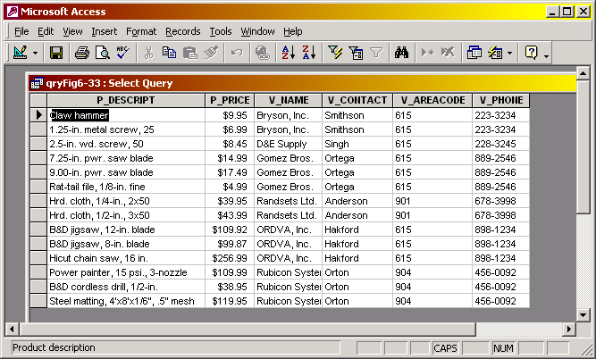
Kết nối các bảng CSDL (cont.)
Giả sử ta cần kết nối hai bảng VENDOR và PRODUCT. V_CODE là khóa ngoại trong bảng PRODUCT và là khóa chính trong bảng VENDOR, điều kiện kết nối diễn ra tại thuộc tính này.
SELECT PRODUCT.P_DESCRIPT, PRODUCT.P_PRICE, VENDOR.V_NAME
VENDOR.V_CONTACT, VENDOR.V_AREACODE, VENDOR.V_PHONE
FROM PRODUCT, VENDOR
WHERE PRODUCT.V_CODE = VENDOR.V_CODE;
Các tên ghép thường chỉ được yêu cầu khi tên của các thuộc tính bị trùng nhau trong các quan hệ.

Slide 29
Kết nối các bảng CSDL (cont.)
Nếu ta không chỉ rõ điều kiện kết nối trong vế WHERE thì kết quả sẽ là tích Đề các của các bảng. Lấy ví dụ CSDL đã có, bảng PRODUCT gồm 16 hàng và bảng VENDOR gồm 11 hàng, kết quả của tích Đề các sẽ là 16 × 11 = 176 hàng. Hầu hết các bộ dữ liệu này là không cần thiết!
Khi kết nối từ 3 bảng trở lên, ta cần phải chỉ rõ điều kiện kết nối cho từng cặp bảng. Số điều kiện kết nối luôn là N-1 với N là số bảng có trong vế FROM.
Cần tránh việc tạo ra các điều kiện kết nối vòng tròn. Ví dụ, nếu bảng A quan hệ với bảng B, bảng B quan hệ với bảng C, và bảng C cũng quan hệ với bảng A, thì ta chỉ tạo ra 2 điều kiện kết nối: kết nối A với B và B với C. Không cần kết nối C với A!

Slide 30
Kết nối đệ quy
Ta có thể sử dụng tên riêng để chỉ đến bảng dữ liệu nguồn của câu truy vấn. Ví dụ:
Tên riêng rất hữu ích trong trường hợp một bảng cần được kết nối với chính nó, gọi là kết nối đệ quy.
Ví dụ, với bảng EMPLOYEE ta cần tạo danh sách các nhân viên kèm theo tên của người quản lý của họ. Câu truy vấn sẽ không thực hiện được nếu không có tên riêng bởi vì tên các thuộc tính là không duy nhất.
SELECT P_DESCRIPT, P_PRICE, V_NAME, V_CONTACT, V_AREACODE, V_PHONE
FROM PRODUCT P, VENDOR V
WHERE P.V_CODE = V.V_CODE
ORDER BY P_PRICE;
Tạo ra tên riêng. Trong Access, ta cần thêm từ AS vào trước tên riêng.

Slide 31
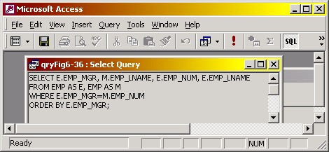
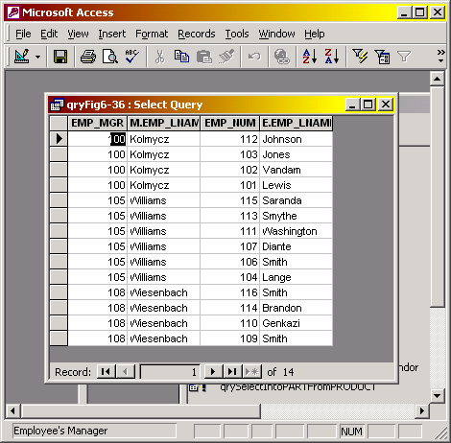
Kết nối đệ quy (cont.)
Tạo tên riêng với chú thích trong Access

Slide 32
Kết nối ngoài
Kết quả truy vấn trong slide 23 là kết nối tự nhiên của hai bảng PRODUCT và VENDOR. Lưu ý rằng có 14 bộ dữ liệu kết quả. Nếu ta so sánh với bảng PRODUCT thì sẽ thấy thiếu mất 2 sản phẩm. Lý do là 2 sản phẩm đó không có dữ liệu ở cột V_CODE trong bảng PRODUCT. Vì không có giá trị trống trong cột V_CODE của bảng VENDOR nên chúng không xuất hiện ở bảng kết quả.
Để hiện các dữ liệu này trong bảng kết quả, ta cần sử dụng kết nối ngoài.
Recall that there are three basic types of outer joins, left outer joins, right outer joins, and full outer joins. Given tables A and B, A left outer join B gives all matching rows (on the join condition) plus all unmatched rows in A. A right outer join B gives all matching rows (on the join condition) plus all unmatched rows in B. We’ll look at full outer joins later.

Slide 33
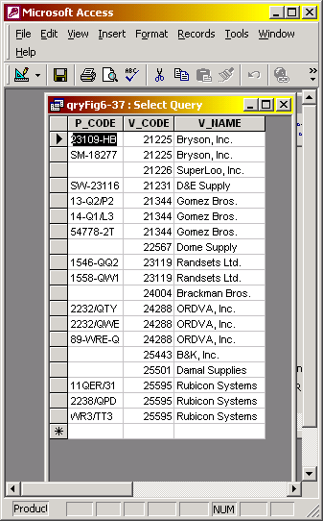
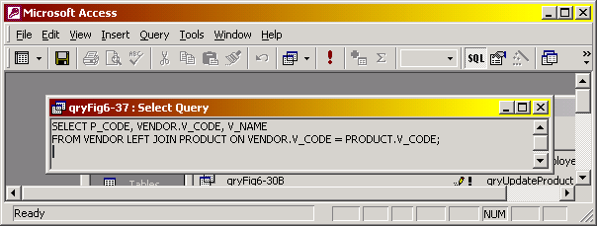
Left Outer Joins
To include the null valued V_CODE tuples from the PRODUCT table in the final output, we’ll need to issue the following query:
Note: The word “outer” does not appear in the query. It is simply either a left join or a right join, the outer is implied.

Slide 34
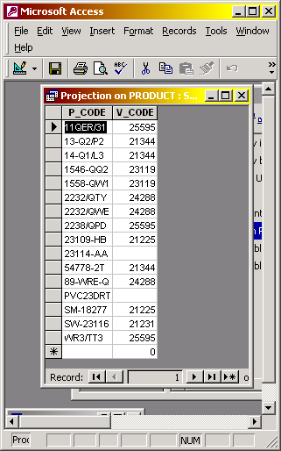
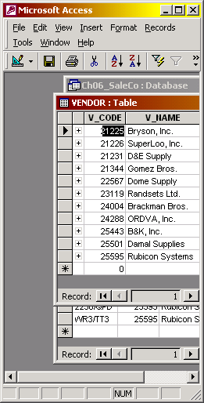
Left Outer Joins (cont.)
Results shows all rows from VENDOR with all matching rows from PRODUCT (left outer join).

Slide 35
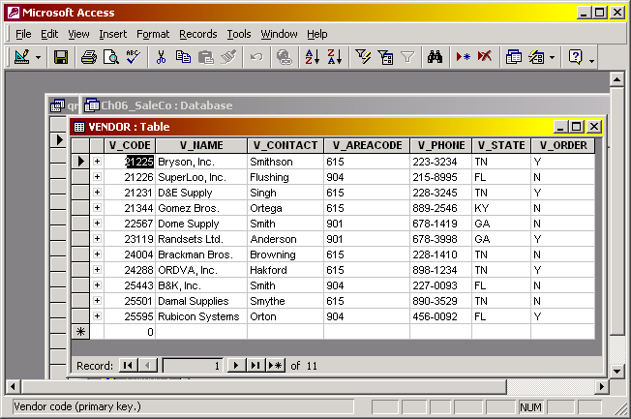
Right Outer Joins
The VENDOR table is shown below. Notice that there are rows in this table in which the V_CODE does not match any of the V_CODE values in the PRODUCT table.
These vendors do not appear in the PRODUCT table

Slide 36
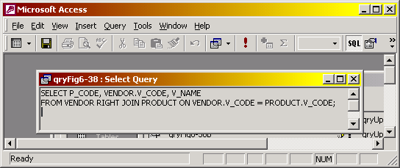
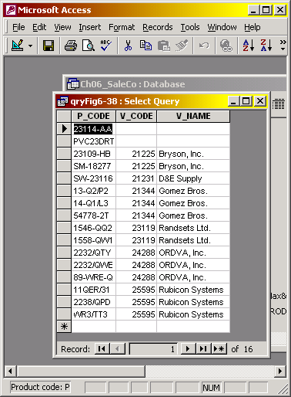
Right Outer Joins (cont.)
The right outer join shows all PRODUCT rows with all matching VENDOR rows.

Slide 37
Right Outer Joins (cont.)
Result shows all rows from PRODUCT with all matching rows from VENDOR (right outer join)

Slide 38
Relational Set Operators
Recall that relational algebra is set-oriented and includes many set operators such as union, intersection, and set difference. Recall too, that the terms, sets, tables and relations are interchangeable in the relational world.
As with pure relational algebra, the set operators only work with union-compatible relations. In SQL, this means that the names of the attributes must be the same and their data types must be identical. This is an area where different RDBMSs vary widely in what is meant by union-compatible. For example, some RDBMSs will consider the data types VARCHAR(35) and VARCHAR(15) compatible because, although they have different length, the underlying base type is the same. Other RDBMSs will not consider these two data types as compatible. You’ll need to experiment with your RDBMS to see what is compatible and what isn’t.

Slide 39
Union Operator
Suppose that our company has bought another company and management wants to make sure that the acquired company’s customer list is properly merged with the existing company customer list. Since it is quite possible that some customers have purchased from both companies, the two lists may contain common customers. Management does not want any duplicates in the customer list.
The SQL UNION query automatically removes duplicate rows from the operand relations. If you wish to include duplicate rows in the result use the UNION ALL command.
The syntax of a UNION query is:
Basically, the UNION statement combines the output of two SELECT queries. Remember that the output of the two SELECT queries must be union compatible.
To illustrate the UNION query, let’s combine our original customer list with the new customer list as shown on the next couple of pages.
query UNION query

Slide 40
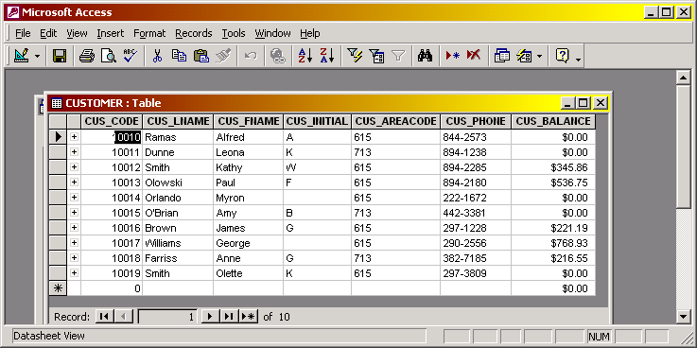
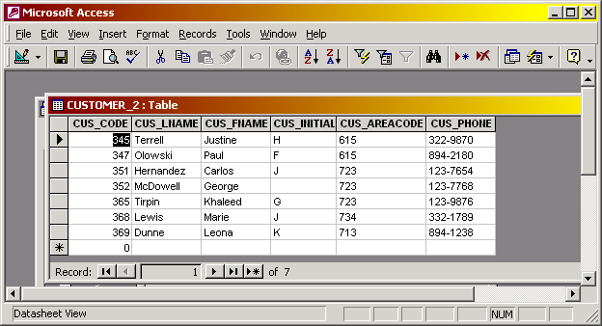
Union Operator (cont.)

Slide 41
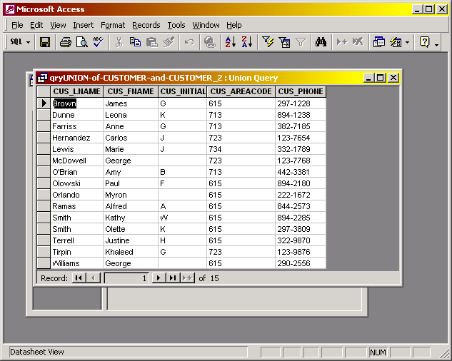
Union Operator (cont.)
The result of the UNION of the CUSTOMER and CUSTOMER_2 tables.
Customer names Dunne and Olowski appear in both original tables and thus appear only once in the union result.

Slide 42
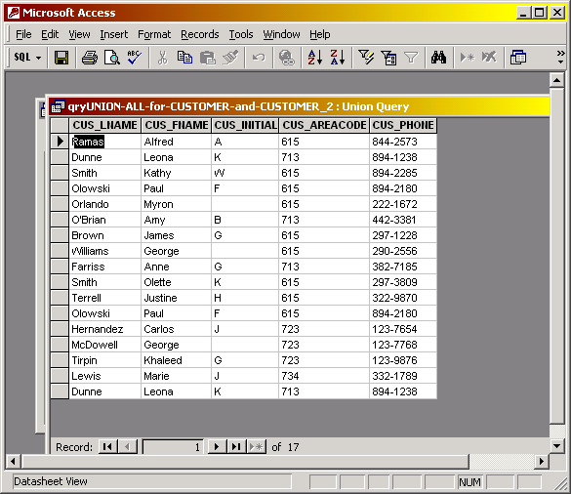
Union ALL Operator
The result of the UNION ALLof the CUSTOMER and CUSTOMER_2 tables.
Customer names Dunne and Olowski appear twice since duplicates are not removed in this form of UNION.

Slide 43
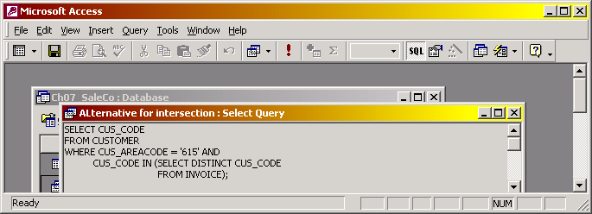
Intersect Operator
The syntax of an INTERSECT query is:
Access does not support the INTERSECT statement. To effect an intersection in Access you need to use the IN operator.
query INTERSECT query

Slide 44
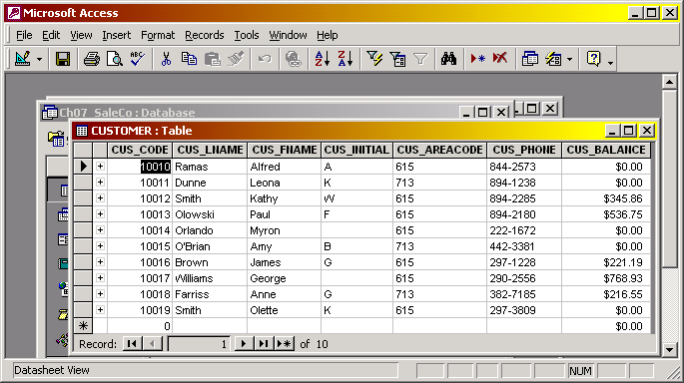
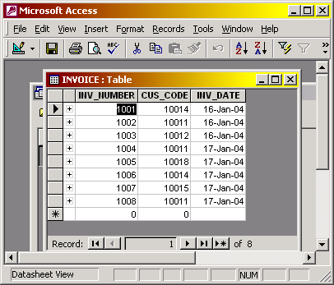
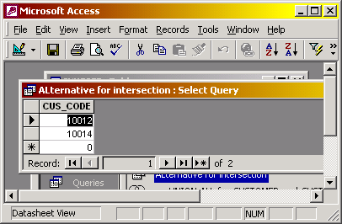
Intersect Operator
Results of intersection of the two tables shown above (query on the previous page).

Slide 45
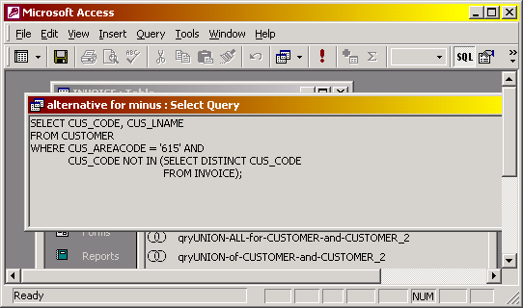
Set Difference Operator
The syntax of a (set difference) MINUS query is:
Access does not support the MINUS statement. To effect a set difference in Access you need to use the NOT IN operator.
Most RDBMSs name the MINUS operation EXCEPT.
query MINUS query

Slide 46
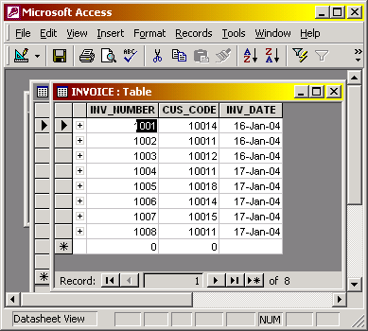
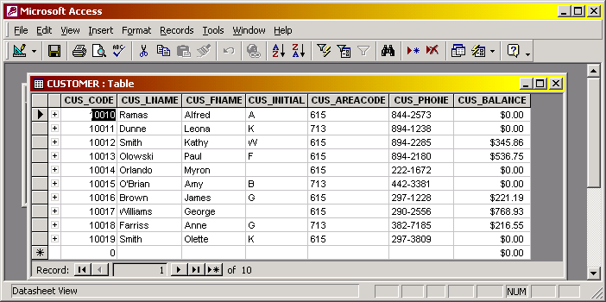
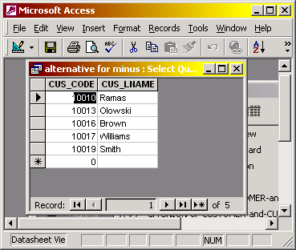
Set Difference Operator (cont.)
Results of the set difference query from the previous page

